Slide 1

“ESTUDIO DE LA VARIABILIDAD IONOSFÉRICA MEDIANTE EL ANÁLISIS DE SERIES TEMPORALES OBTENIDAS A PARTIR DE DATOS GNSS”
DEFENSA DEL PROYECTO DE TITULACIÓN PREVIO A LA OBTENCIÓN DEL TÍTULO DE
INGENIERO GEÓGRAFO Y DEL MEDIO AMBIENTE
AUTORES:
MUGLISA MEDINA JONATHAN DANIEL
PILLAJO VEGA MÓNICA SOFÍA
Director de carrera: Ing. Wilson Jácome, Mg.
Director del proyecto: Ing. Marco Luna Ludeña, Msc.
Oponente designado: Dr. Alfonso Tierra
Secretario Académico: Dr. Marcelo Mejía
Lugar y fecha: Sangolquí, 09 de marzo del 2017

Slide 2
ANTECEDENTES
Determinación del contenido total de electrones vertical para uso en posicionamiento con receptores GPS de una frecuencia (Recalde, 2012)
Correlación del TEC con eventos sismológicos (Guano, 2015)
Influencia de la actividad ionosférica en el posicionamiento relativo en receptores de una frecuencia (L1) usando medidas de fase de las portadoras. (Vaca, 2015)
Generalidades
Fundamento Teórico
Metodología
Análisis y Resultados
Conclusiones
Recomendaciones

Slide 3
DEFINICIÓN DEL PROBLEMA
Las estaciones REGME no cuentan con una información puntual sobre el comportamiento ionosférico
Los mapas de TEC han sido obtenidos mediante la interpolación de datos sobre una grilla determinada y usando datos de estaciones internacionales (IGS)
Se ha logrado obtener una apreciación muy general de la variable TEC que difiere a la realidad de cada estación.
Generalidades
Fundamento Teórico
Metodología
Análisis y Resultados
Conclusiones
Recomendaciones

Slide 4
JUSTIFICACIÓN
Comportamiento complejo de la ionósfera
Dentro de América Central y parte de América del Sur
Limitaciones de Softwares Científicos
A pesar de que su metodología es moderna, no permite la estimación puntual por estación a cada hora
Escasos estudios sobre el comportamiento ionosférico
Este proyecto pretende comprender como el TEC varía a lo largo del tiempo mediante el análisis de series temporales a través del algoritmo de Klobuchar
Generalidades
Fundamento Teórico
Metodología
Análisis y Resultados
Conclusiones
Recomendaciones

Slide 5
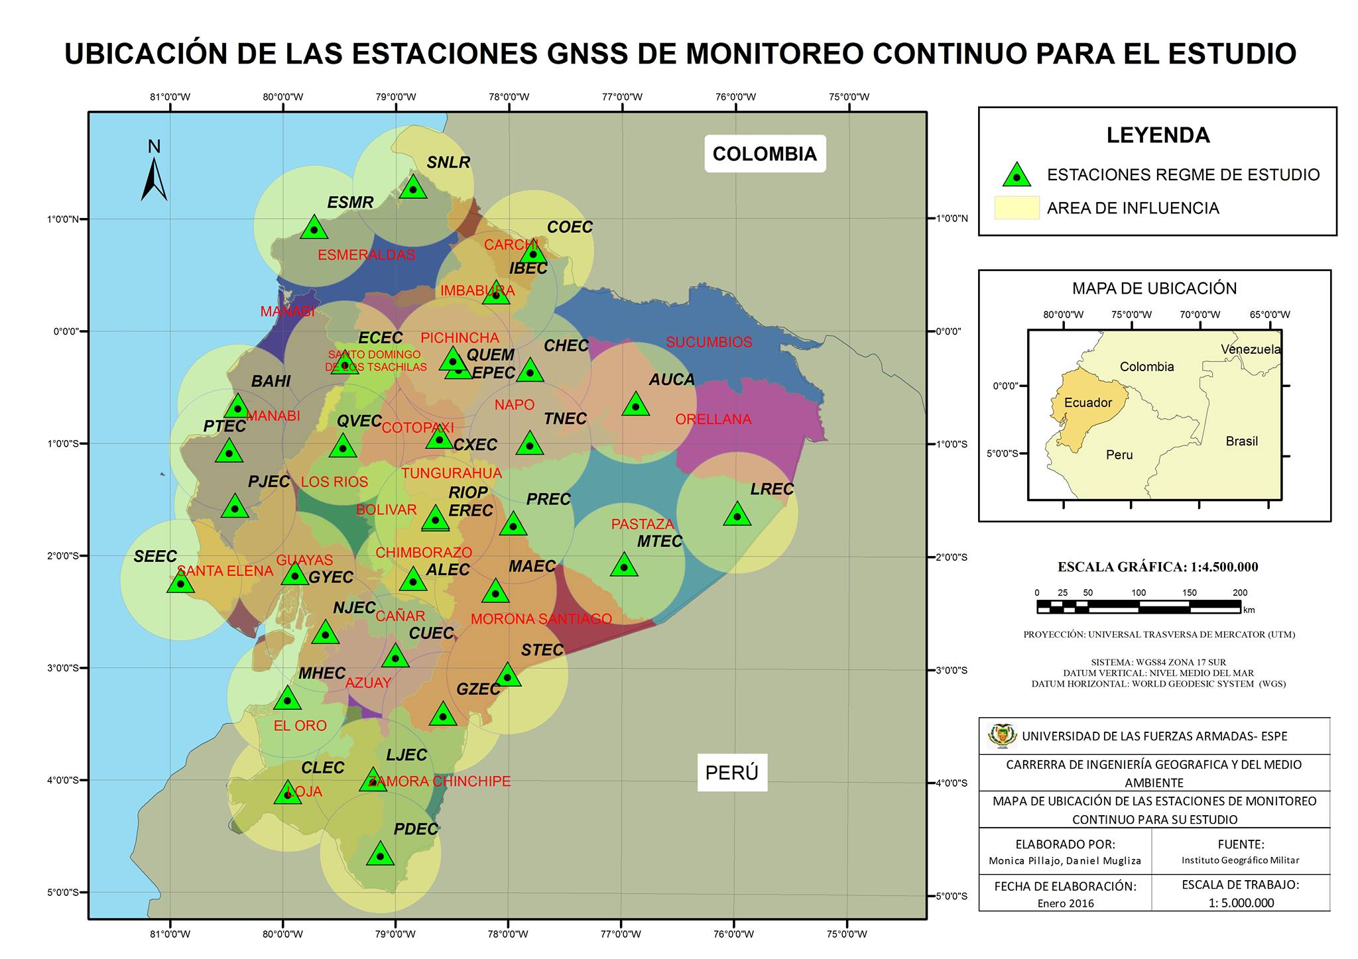
ÁREA DE ESTUDIO
Generalidades
Fundamento Teórico
Metodología
Análisis y Resultados
Conclusiones
Recomendaciones

Slide 6
OBJETIVOS
Objetivo General
Generalidades
Fundamento Teórico
Metodología
Análisis y Resultados
Conclusiones
Recomendaciones
Analizar las series temporales de TEC (Contenido Total de Electrones) por horas con técnicas estadísticas para determinar modelos matemáticos no lineales de las estaciones REGME del territorio continental ecuatoriano desde el año 2010 al 2014 y validarlos a través de un análisis de predicción.

Slide 7
OBJETIVOS
Objetivos Específicos
Generalidades
Fundamento Teórico
Metodología
Análisis y Resultados
Conclusiones
Recomendaciones
Obtener los valores de TEC mediante el algoritmo de Klobuchar para generar series temporales de las veinticuatro horas del día de las estaciones GNSS.
Determinar tendencia, estacionaridad y estacionalidad de las series temporales de TEC con técnicas estadísticas para obtener modelos matemáticos no lineales de cada serie.
Validar el comportamiento de cada una de las series obtenidas mediante la extrapolación de los modelos matemáticos no lineales generados y compararlos con valores de TEC reales.

Slide 8
IONÓSFERA
Está localizada aproximadamente de 60 a 400 km de altura desde la superficie terrestre.
Posee una gran concentración de electrones libres así como átomos y moléculas llamadas iones.
Generalidades
Fundamento Teórico
Metodología
Análisis y Resultados
Conclusiones
Recomendaciones
Región D
Región E
Región F (F1 y F2)
Región |  | Altitud [km] | Concentración electrones
 |  |  | Día[elec/m3 ] | Noche[elec/m3]
D |  | 60 - 100 | 10⁸ – 10¹⁰ | 10¹ – 10²
E |  | 105 - 190 | 1x10¹¹ | 5 x 10⁹
F | F1 | 140 - 210 | 10¹¹ – 10¹² | 10 - 100
 | F2 | 210 -350 | 10¹⁰ – 8 x 10¹² | 2 x 10²

Slide 9
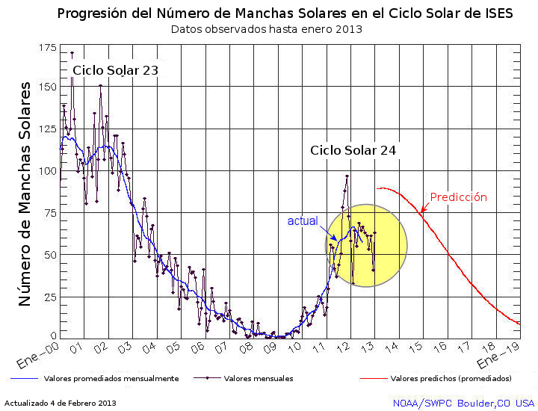
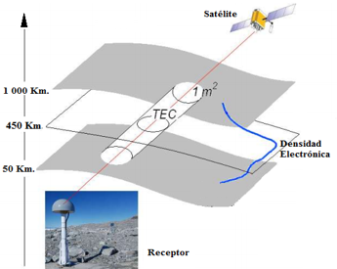
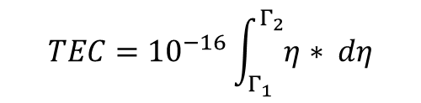

CONTENIDO TOTAL DE ELECTRONES
El Contenido Total de Electrones (TEC) está definido como el número de electrones contenidos en una columna de un metro cuadrado de sección extendida desde el receptor hasta el satélite (Rodriguez-Bouza, et al., 2014)
Generalidades
Fundamento Teórico
Metodología
Análisis y Resultados
Conclusiones
Recomendaciones
$$TEC={10}^{−16}\int_{Γ_{1}}^{Γ_{2}}{η∗ dη}$$
$1 TECU={10}^{16}electrones/m^{2}$
Representación del TEC
Fuente: Brunini, 2010
Fuente: (Ciencias Beta. NASA, 2013)

Slide 10
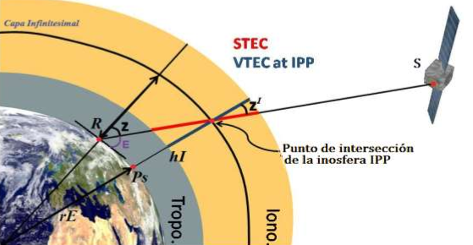
TIPOS DE TEC
Generalidades
Fundamento Teórico
Metodología
Análisis y Resultados
Conclusiones
Recomendaciones
La notación del TEC puede variar dependiendo de su trayectoria
STEC
Si la trayectoria es inclinada
VTEC
Si su trayectoria es vertical
Fuente: (Royal Observatory of Belgium GNSS Research Group, 2015)

Slide 11
ALGORITMO DE KLOBUCHAR
Generalidades
Fundamento Teórico
Metodología
Análisis y Resultados
Conclusiones
Recomendaciones
Modelo empírico propuesto en 1986 para equipos de una frecuencia de GPS (1,575 GHz)
Retraso de la señal de 300 ns que corresponden a 100 metros en distancia
Para corregir dicho error apareció la señal de doble frecuencia (1,227 GHz)
Fue diseñado para los usuarios de GPS que no pueden acceder a un equipo de doble frecuencia (L2) y que necesariamente deben realizar una corrección por efectos de la ionósfera.
El modelo asume que la ionósfera es de capa simple con una altura constante de 350 km desde la superficie terrestre.

Slide 12
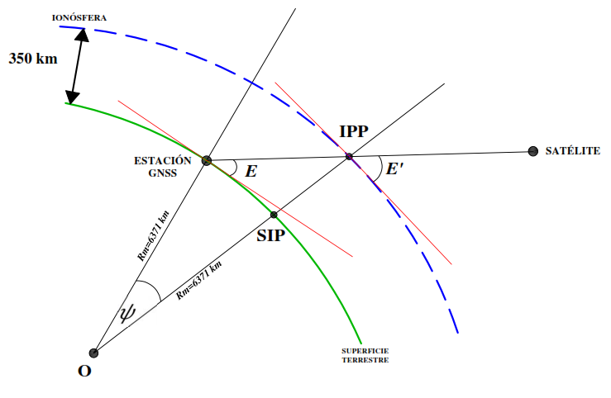
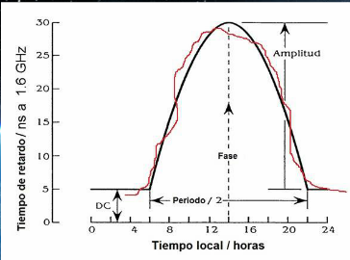
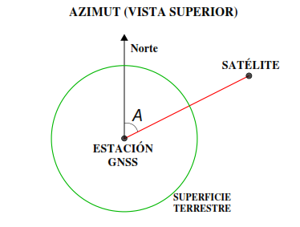
ALGORITMO DE KLOBUCHAR
Coordenadas de las estaciones terrestres
Coordenadas de satélites
8 Coeficientes ionosféricos
Generalidades
Fundamento Teórico
Metodología
Análisis y Resultados
Conclusiones
Recomendaciones
El porcentaje de error que se corrige es del 50 al 60%, dependiendo del ciclo solar de la región
Fuente: (Díaz & Vásquez, 2015)
Fuente: Adaptado de (Angrisano, et al., 2011)

Slide 13
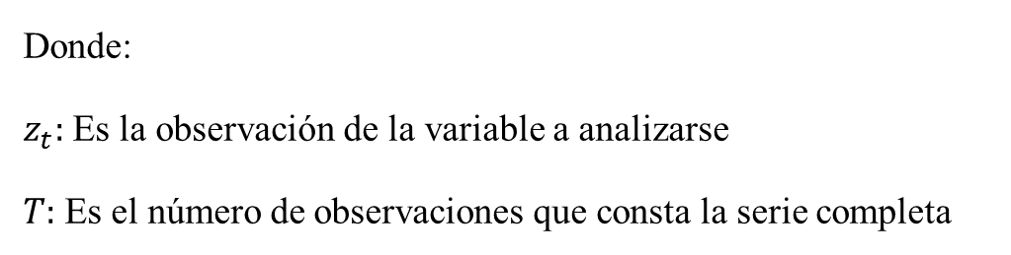

SERIES TEMPORALES
Una serie temporal es una secuencia de N observaciones (datos) ordenados y equidistantes cronológicamente sobre una (serie univariante) o varias características (serie multivariante) de una unidad observable en diferentes momentos (Mauricio, 2007).
Generalidades
Fundamento Teórico
Metodología
Análisis y Resultados
Conclusiones
Recomendaciones
$$z_{1},z,…,z_{T};{(z_{t})}_{t=1}^{T}$$
Donde:
$z_{t}:$ Es la observación de la variable a analizarse
$T:$ Es el número de observaciones que consta la serie completa
Tendencia
Estacionaridad
estacionalidad

Slide 14
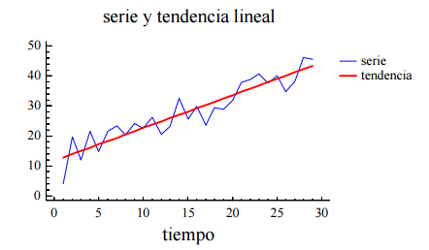

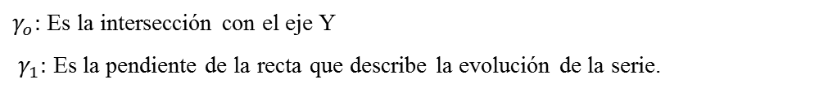
Tendencia
Se define como un cambio ascendente o descendente de un conjunto de datos respecto a su media a largo plazo o como un cambio que se produce en relación al nivel medio (Marín, 2010)
Generalidades
Fundamento Teórico
Metodología
Análisis y Resultados
Conclusiones
Recomendaciones
Estacionaridad
Una serie es estacionaria cuando es estable a lo largo del tiempo, es decir, cuando la media y varianza son constantes en el tiempo (Peña , 2010)
Series con tendencia
No estacionarias
Series sin tendencia
Estacionarias
$$μ_{t}=γ_{o}+γ_{1}t$$
$γ_{o}:$ Es la intersección con el eje Y
$γ_{1}:$ Es la pendiente de la recta que describe la evolución de la serie.

Slide 15
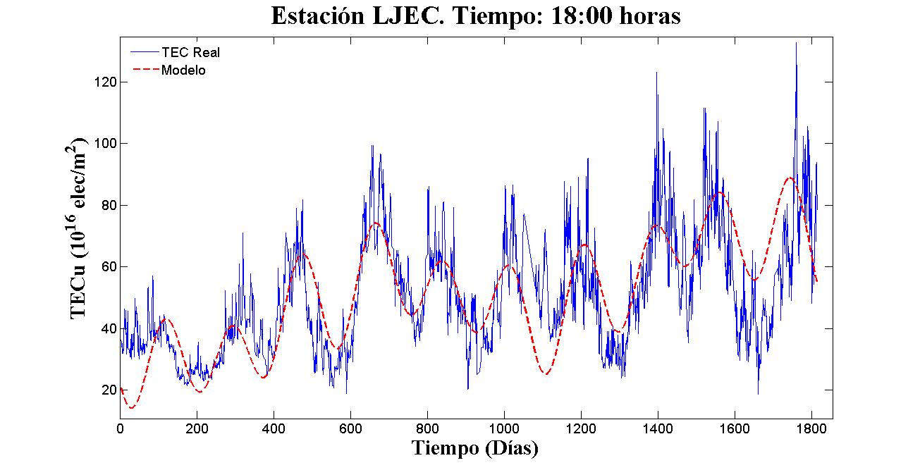
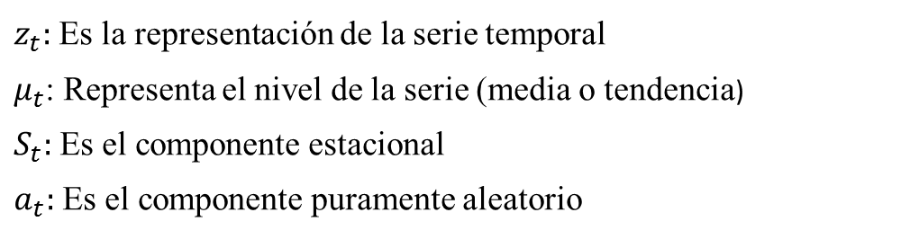




ESTACIONALIDAD
Son movimientos repetitivos que se producen sistemáticamente a lo largo de la trayectoria de la serie y, generalmente representan las fluctuaciones que se registran de forma constante en periodos de tiempo (Universidad de Granada, 2015).
Generalidades
Fundamento Teórico
Metodología
Análisis y Resultados
Conclusiones
Recomendaciones
$$z_{t}=μ_{t}+S_{t}+a_{t}$$
$$S_{t}$$
$z_{t}:$ Es la representación de la serie temporal
$μ_{t}$: Representa el nivel de la serie (media o tendencia)
$S_{t}:$ Es el componente estacional
$a_{t}:$ Es el componente puramente aleatorio
$$a_{t}$$
$$μ_{t}$$

Slide 16
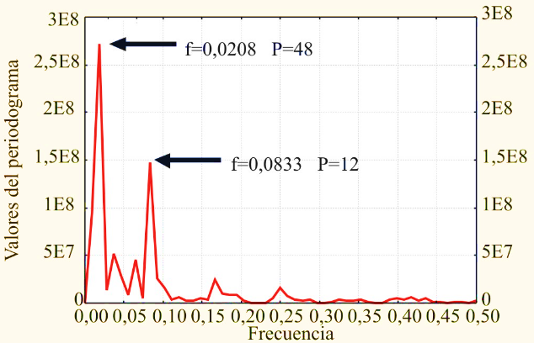
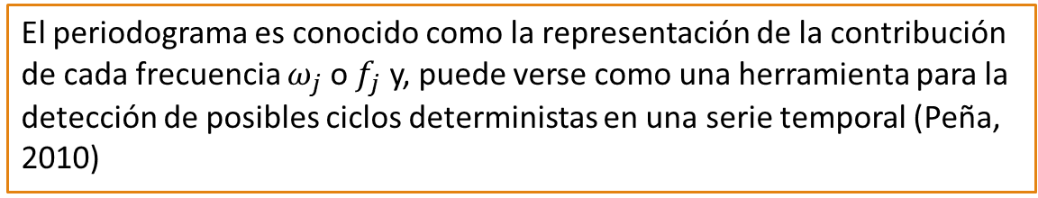
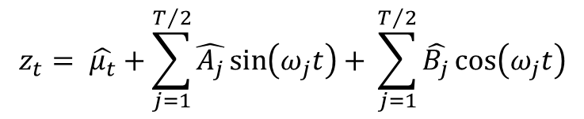
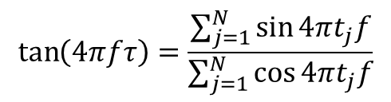
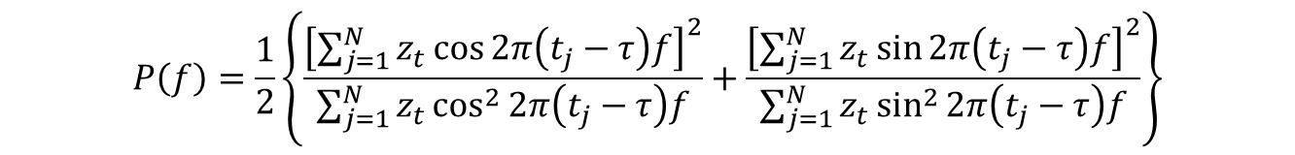
Funciones periódicas generales
Periodograma
Generalidades
Fundamento Teórico
Metodología
Análisis y Resultados
Conclusiones
Recomendaciones
El periodograma es conocido como la representación de la contribución de cada frecuencia $ω_{j}$ o $f_{j}$ y, puede verse como una herramienta para la detección de posibles ciclos deterministas en una serie temporal (Peña, 2010)
Fourier demostró que toda función periódica puede representarse como la suma de funciones sinusoidales de distinta amplitud y frecuencia
$$z_{t}= \hat{μ_{t}}+\sum_{j=1}^{T/2}{\hat{A_{j}}\sin\left(ω_{j}t\right)+} \sum_{j=1}^{T/2}{\hat{B_{j}}\cos\left(ω_{j}t\right)}$$
El periodograma es definido a partir de la transformada discreta de Fourier (TDF)
Esta modelo contiene tantos parámetros como observaciones, por lo que siempre ajustará exactamente cualquier serie observada.
$$P\left(f\right)=\frac{1}{2}\left\{\frac{{\left[\sum_{j=1}^{N}{z_{t}\cos{2π\left(t_{j}−τ\right)f}}\right]}^{2}}{\sum_{j=1}^{N}{z_{t}\cos^{2}{2π\left(t_{j}−τ\right)f}}}+\frac{{\left[\sum_{j=1}^{N}{z_{t}\sin{2π\left(t_{j}−τ\right)f}}\right]}^{2}}{\sum_{j=1}^{N}{z_{t}\sin^{2}{2π\left(t_{j}−τ\right)f}}}\right\}$$
$$\tan\left(4πfτ\right)=\frac{\sum_{j=1}^{N}{\sin{4πt_{j}f}}}{\sum_{j=1}^{N}{\cos{4πt_{j}f}}}$$
Donde:

Slide 17
PREPARACIÓN DE DATOS
Archivos Efemérides Precisas
Archivos RINEX
Archivos Efemérides Precisas
Observación
Extensión .O
Lista de satélites observados
Navegación
Extensión .N
Coeficientes ionosféricos
Generalidades
Fundamento Teórico
Metodología
Análisis y Resultados
Conclusiones
Recomendaciones

Slide 18
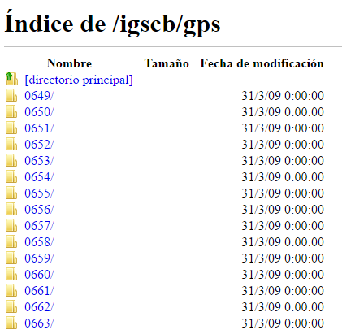
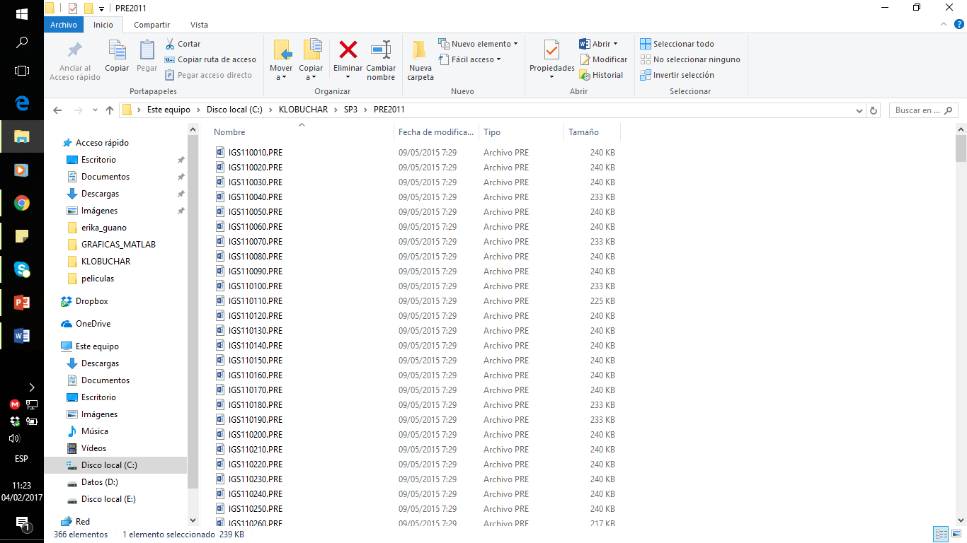
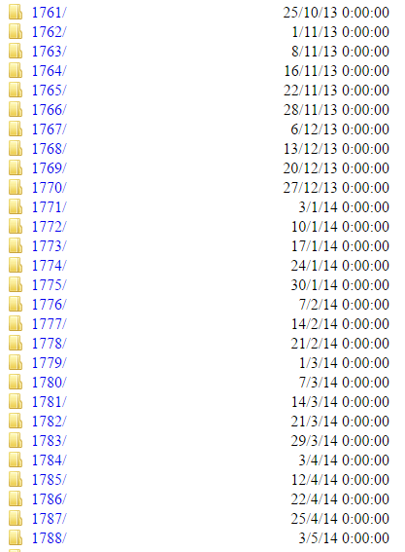
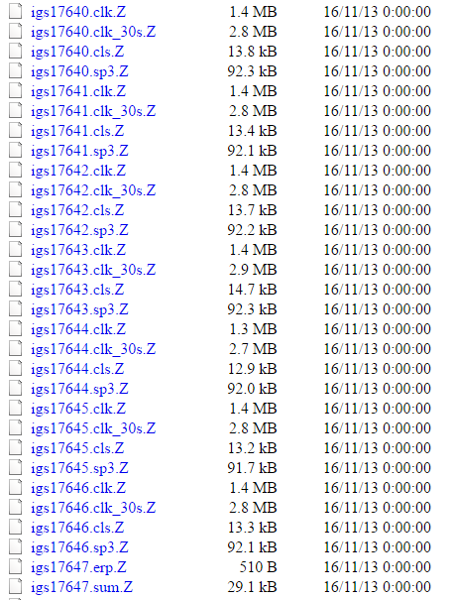
PREPARACIÓN DE DATOS
Archivos RINEX
Archivos Efemérides Precisas
Observación
Extensión .O
Lista de satélites observados
Navegación
Extensión .N
Coeficientes ionosféricos
Generalidades
Fundamento Teórico
Metodología
Análisis y Resultados
Conclusiones
Recomendaciones
ftp://igscb.jpl.nasa.gov/igscb/gps
Semana GPS
Archivo SP3 de descarga

Slide 19
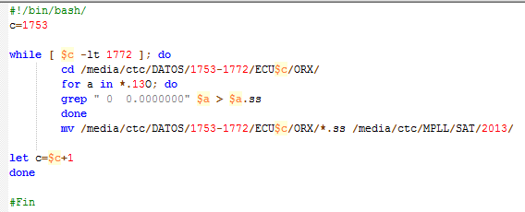
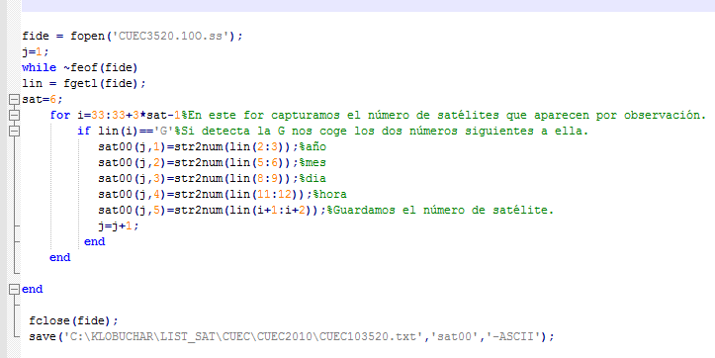
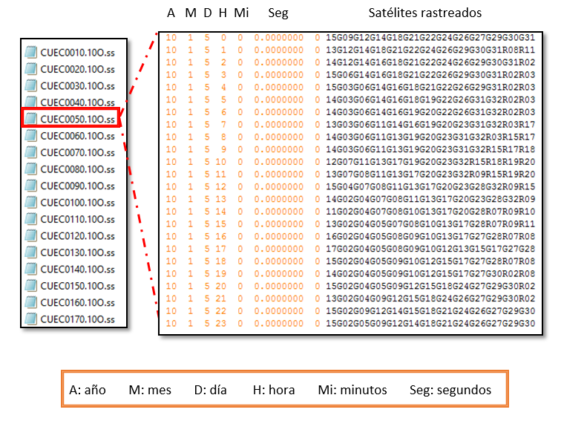
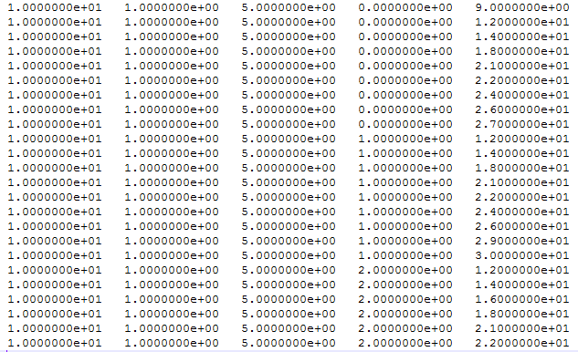
PROCESAMIENTO DE DATOS
    Satélites observados por Estaciones REGME
    Coordenadas precisas de satélites observados
    Coeficientes ionosféricos
    Coordenadas precisas de satélites observados
    Coeficientes ionosféricos
Generalidades
Fundamento Teórico
Metodología
Análisis y Resultados
Conclusiones
Recomendaciones
Archivo RINEX de observación
AÑO
MES
DÍA
HORA
SAT OBSERVADO
obs_sat.sh, permite la extracción de la fila con la lista de satélites observados a cada hora del archivo RINEX de observación en las estaciones REGME.
list_sat.m, permite enlistar verticalmente los satélites observados y extraídos previamente bajo la extensión .ss

Slide 20
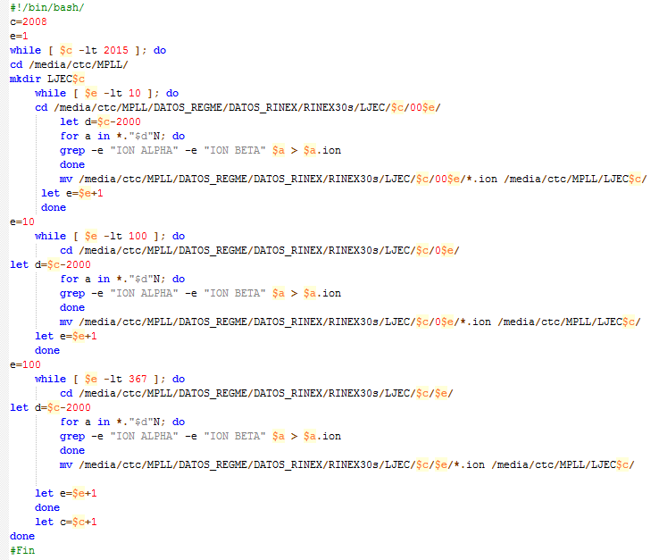
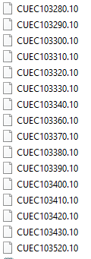
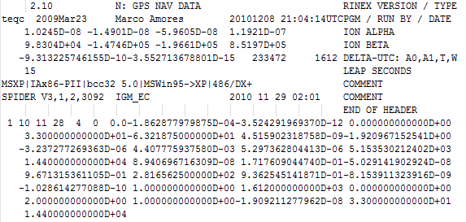
PROCESAMIENTO DE DATOS
    Satélites observados por Estaciones REGME
    Coordenadas precisas de satélites observados
    Coeficientes ionosféricos
Generalidades
Fundamento Teórico
Metodología
Análisis y Resultados
Conclusiones
Recomendaciones
ion_nav.sh, permite la extracción diaria de los coeficientes ionosféricos de los archivos RINEX de navegación.

Slide 21
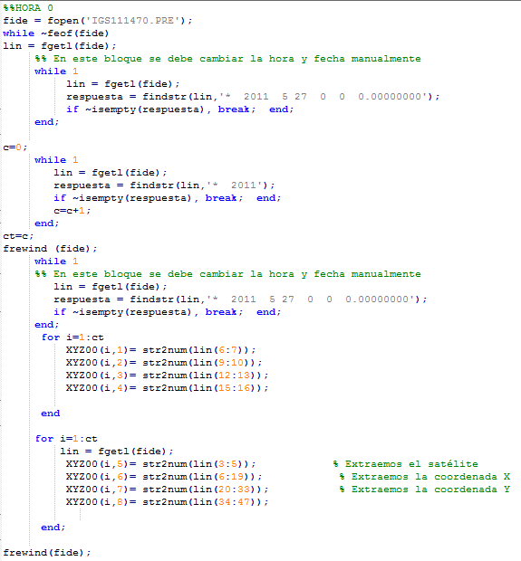
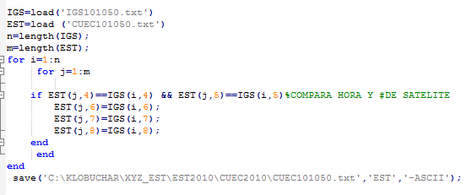
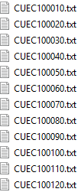
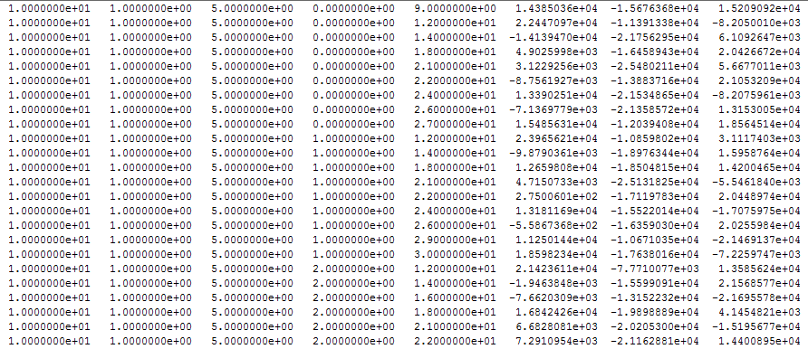
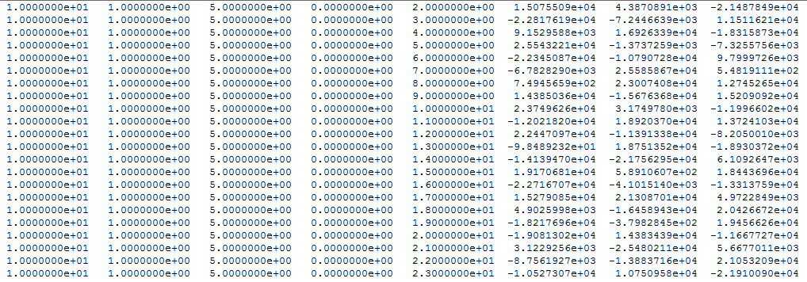
PROCESAMIENTO DE DATOS
    Satélites observados por Estaciones REGME
    Coordenadas precisas de satélites observados
    Coeficientes ionosféricos
Generalidades
Fundamento Teórico
Metodología
Análisis y Resultados
Conclusiones
Recomendaciones
AÑO
AÑO
MES
DÍA
HORA
# SAT
X
Y
Z
MES
DÍA
HORA
# SAT
X
Y
Z
union.m, permite la unión entre satélites observados y sus respectivas coordenadas a cada hora.
lect_sp3.m*, permite la extracción de coordenadas de satélites a cada hora de archivos IGS.

Slide 22
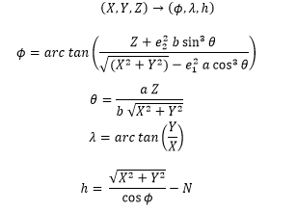
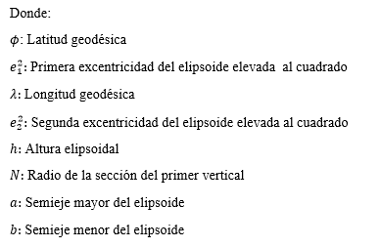
CÁLCULO DE VTEC
    Transformación de coordenadas
    Algoritmo de Klobuchar
    Algoritmo de Klobuchar
Generalidades
Fundamento Teórico
Metodología
Análisis y Resultados
Conclusiones
Recomendaciones

Slide 23
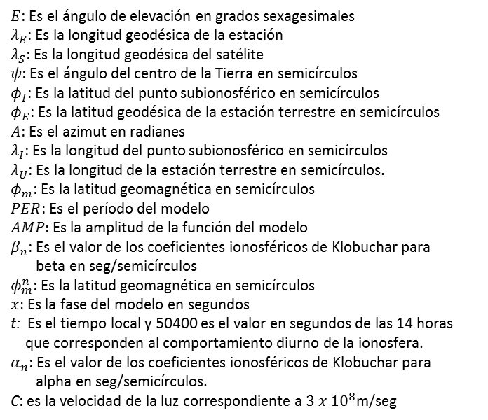
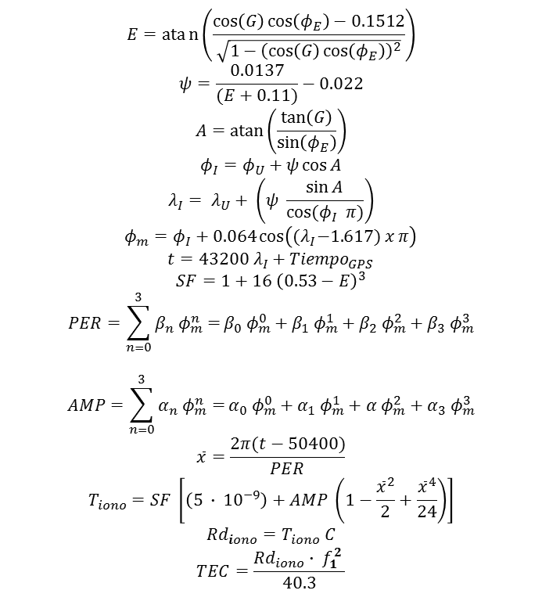
CÁLCULO DE VTEC
    Transformación de coordenadas
    Algoritmo de Klobuchar
Generalidades
Fundamento Teórico
Metodología
Análisis y Resultados
Conclusiones
Recomendaciones
$$E=atan\left(\frac{\cos\left(G\right)\cos\left(φ_{E}\right)−0.1512}{\sqrt{1−{\left.\left(cos\right.\left(G\right)\cos\left(φ_{E}\right)\right)}^{2}}}\right)$$
$$ψ=\frac{0.0137}{(E+0.11)}−0.022$$
$$A=\operatorname{atan}\left(\frac{\tan\left(G\right)}{\sin\left(φ_{E}\right)}\right)$$
$φ_{I}=φ_{U}+ψ\cos{A}$
$$λ_{I}= λ_{U}+ \left(ψ \frac{\sin{A}}{\cos{(φ_{I} π)}}\right)$$
$$φ_{m}=φ_{I}+0.064\cos\left({(λ}_{I}−1.617) x π\right)$$
$$t=43200 λ_{I}+{Tiempo}_{GPS}$$
$$SF=1+16 {\left(0.53−E\right)}^{3}$$
$$PER=\sum_{n=0}^{3}{β_{n} φ_{m}^{n}=}β_{0} φ_{m}^{0}+β_{1} φ_{m}^{1}+β_{2} φ_{m}^{2}+β_{3} φ_{m}^{3}$$
$$AMP=\sum_{n=0}^{3}{α_{n} φ_{m}^{n}=}α_{0} φ_{m}^{0}+α_{1} φ_{m}^{1}+α φ_{m}^{2}+α_{3} φ_{m}^{3}$$
$$\overline{x}=\frac{2π(t−50400)}{PER}$$
$$T_{iono}=SF \left[\left(5 ∙ {10}^{−9}\right)+AMP \left(1−\frac{{\overline{x}}^{2}}{2}+\frac{{\overline{x}}^{4}}{24}\right)\right]$$
$${Rd}_{iono}=T_{iono} C$$
$$TEC=\frac{{Rd}_{iono}∙ f_{1}^{2} }{40.3}$$
$E$: Es el ángulo de elevación en grados sexagesimales
$λ_{E}$: Es la longitud geodésica de la estación
$λ_{S}$: Es la longitud geodésica del satélite
$ψ$: Es el ángulo del centro de la Tierra en semicírculos
$φ_{I}$: Es la latitud del punto subionosférico en semicírculos
$φ_{E}$: Es la latitud geodésica de la estación terrestre en semicírculos
$A$: Es el azimut en radianes
$λ_{I}$: Es la longitud del punto subionosférico en semicírculos
$λ_{U}$: Es la longitud de la estación terrestre en semicírculos.
$φ_{m}$: Es la latitud geomagnética en semicírculos
$PER$: Es el período del modelo
$AMP:$ Es la amplitud de la función del modelo
$β_{n}$: Es el valor de los coeficientes ionosféricos de Klobuchar para
beta en seg/semicírculos
$φ_{m}^{n}$: Es la latitud geomagnética en semicírculos
$\overline{x}:$ Es la fase del modelo en segundos
t: Es el tiempo local y 50400 es el valor en segundos de las 14 horas
que corresponden al comportamiento diurno de la ionosfera.
$α_{n}$: Es el valor de los coeficientes ionosféricos de Klobuchar para
alpha en seg/semicírculos.
C: es la velocidad de la luz correspondiente a $3 x {10}^{8}$m/seg

Slide 24
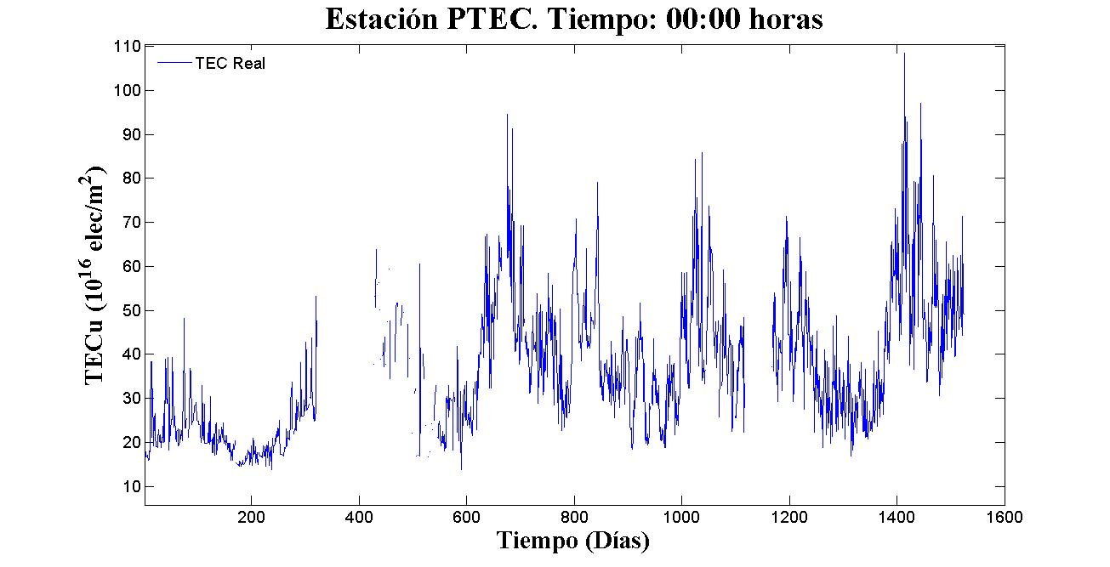
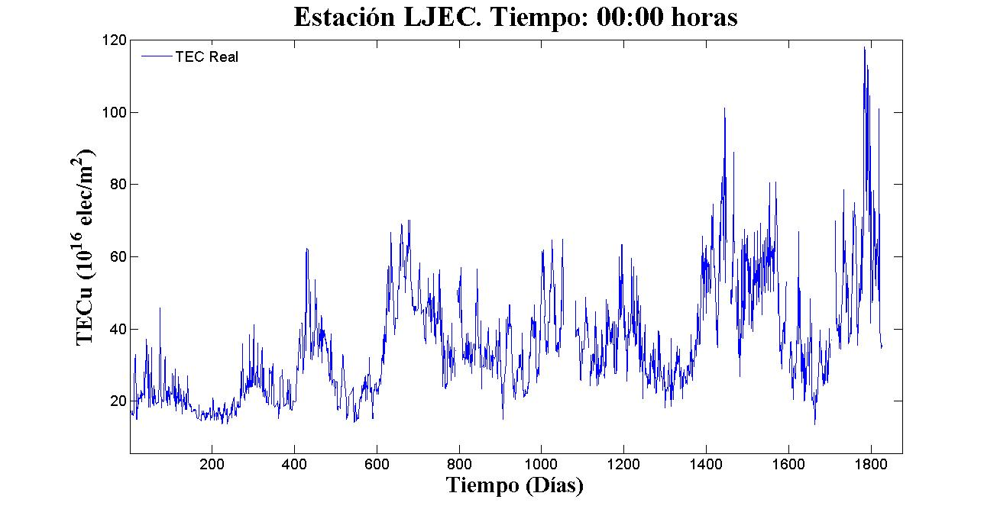
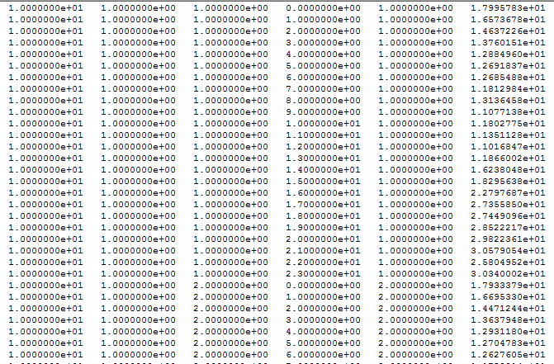
GENERACIÓN DE SERIES
    Formato General de Base de Datos (GYEC)
Generalidades
Fundamento Teórico
Metodología
Análisis y Resultados
Conclusiones
Recomendaciones
AÑO
MES
DÍA
HORA
DÍA GPS
TECu

Slide 25
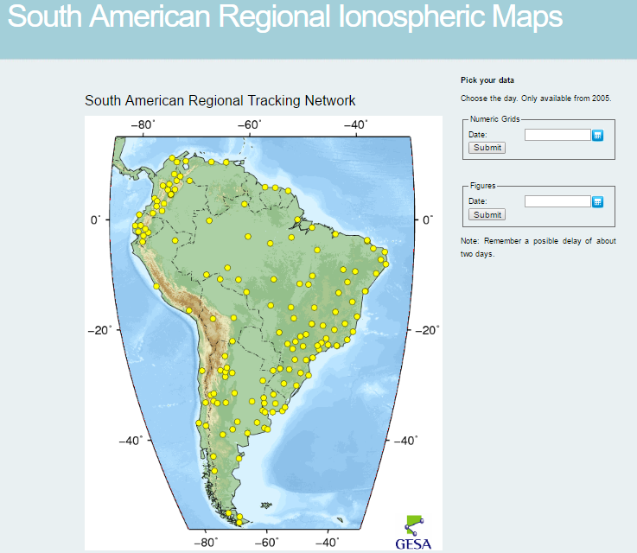
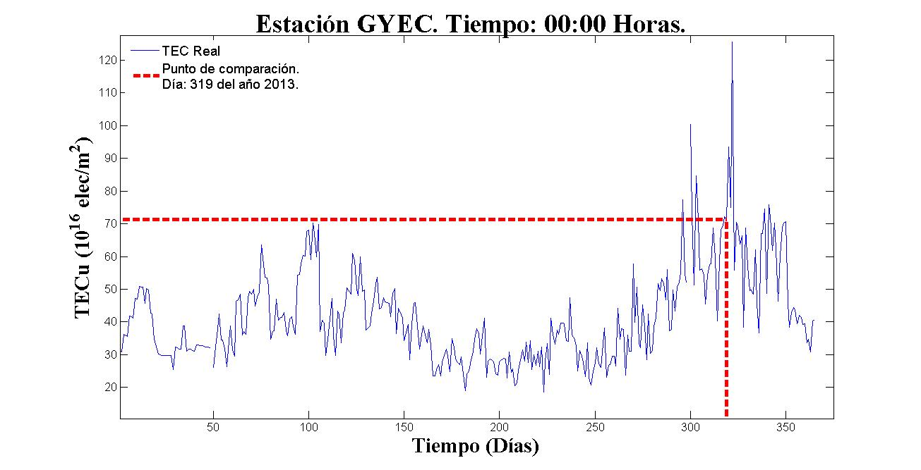
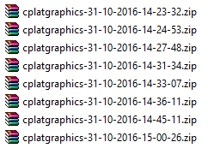
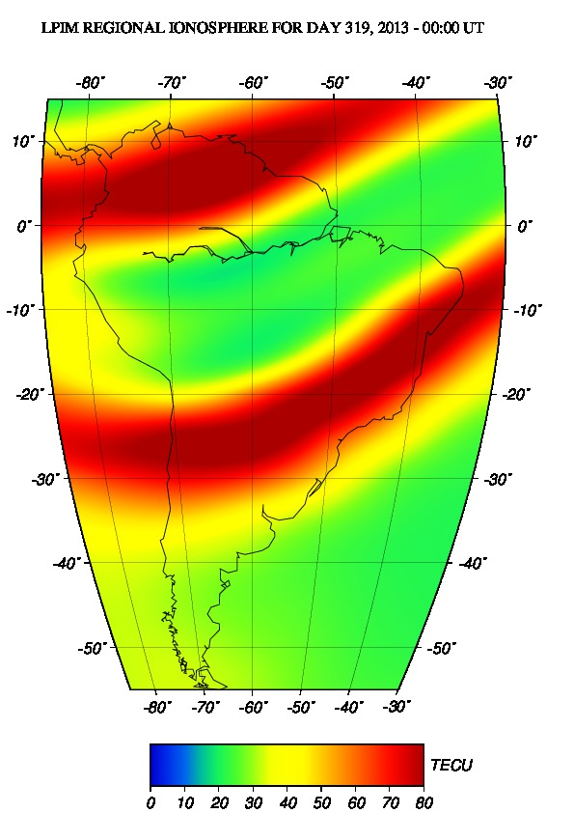
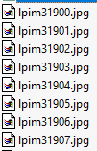
GENERACIÓN DE SERIES (Validación)
Sitio web:
http://cplat.fcaglp.unlp.edu.ar/
Generalidades
Fundamento Teórico
Metodología
Análisis y Resultados
Conclusiones
Recomendaciones
FECHA

Slide 26
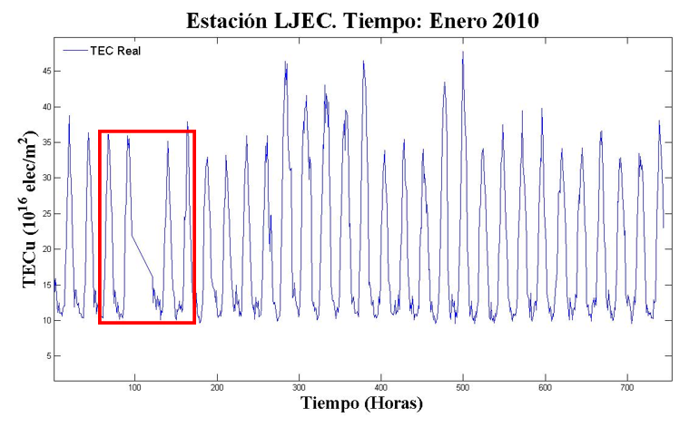
GENERACIÓN DE SERIES
Generalidades
Fundamento Teórico
Metodología
Análisis y Resultados
Conclusiones
Recomendaciones

Slide 27
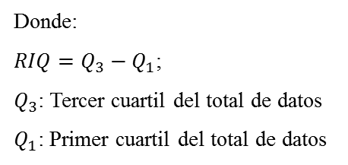
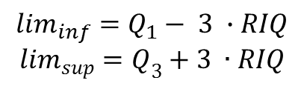
GENERACIÓN DE MODELOS
Eliminación de los valores atípicos
CUARTIL.EXC
Generalidades
Fundamento Teórico
Metodología
Análisis y Resultados
Conclusiones
Recomendaciones
Donde:
$RIQ=Q_{3}−Q_{1}$;
$Q_{3}$: Tercer cuartil del total de datos
$Q_{1}$: Primer cuartil del total de datos
$$\lim_{inf}=Q_{1}− 3 ∙RIQ$$
$$\lim_{sup}=Q_{3}+3 ∙RIQ$$
Hora | Observaciones | Valores atípicos | Porcentaje de eliminación |  | Hora | Observaciones | Valores atípicos | Porcentaje de eliminación
00:00 | 1742 | 00 | 0,00 |  | 12:00 | 1748 | 00 | 0,00
01:00 | 1748 | 00 | 0,00 |  | 13:00 | 1747 | 00 | 0.00
02:00 | 1748 | 10 | 0,57 |  | 14:00 | 1742 | 00 | 0,00
03:00 | 1749 | 17 | 0,97 |  | 15:00 | 1742 | 00 | 0,00
04:00 | 1745 | 00 | 0,00 |  | 16:00 | 1743 | 00 | 0,00
05:00 | 1748 | 14 | 0,80 |  | 17:00 | 1742 | 00 | 0,00
06:00 | 1748 | 09 | 0,51 |  | 18:00 | 1743 | 00 | 0,00
07:00 | 1747 | 09 | 0,52 |  | 19:00 | 1745 | 00 | 0,00
08:00 | 1748 | 11 | 0,63 |  | 20:00 | 1745 | 00 | 0,00
09:00 | 1745 | 08 | 0,46 |  | 21:00 | 1744 | 00 | 0,00
10:00 | 1746 | 14 | 0,80 |  | 22:00 | 1745 | 07 | 0,40
11:00 | 1746 | 21 | 1,20 |  | 23:00 | 1744 | 07 | 0,40

Slide 28
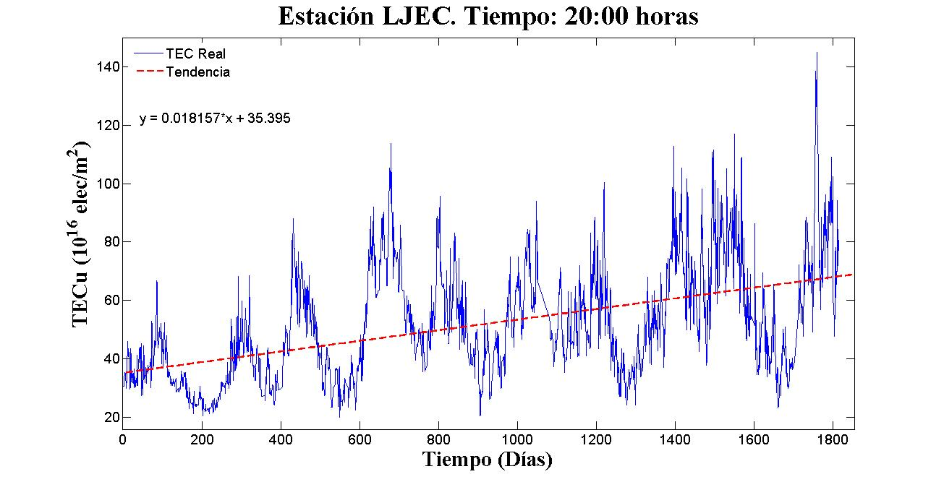























GENERACIÓN DE MODELOS
Análisis de tendencia
Generalidades
Fundamento Teórico
Metodología
Análisis y Resultados
Conclusiones
Recomendaciones
Hora |  |  |  | Hora
0:00 | 21,04 | 0,016 |  | 12:00 | 12,26 | 0,009
1:00 | 15,80 | 0,015 |  | 13:00 | 14,60 | 0,013
2:00 | 12,90 | 0,011 |  | 14:00 | 19,35 | 0,015
3:00 | 11,81 | 0,006 |  | 15:00 | 24,36 | 0,016
4:00 | 11,70 | 0,002 |  | 16:00 | 29,09 | 0,017
5:00 | 12,33 | 0,001 |  | 17:00 | 32,93 | 0,017
6:00 | 12,34 | 0,000 |  | 18:00 | 35,27 | 0,017
7:00 | 12,43 | 0,000 |  | 19:00 | 35,87 | 0,018
8:00 | 12,4 | 0,000 |  | 20:00 | 35,40 | 0,018
9:00 | 12,33 | 0,000 |  | 21:00 | 33,32 | 0,018
10:00 | 12,10 | 0,001 |  | 22:00 | 30,04 | 0,018
11:00 | 11,98 | 0,004 |  | 23:00 | 26,09 | 0,017

Slide 29
GENERACIÓN DE MODELOS
Análisis de estacionaridad
Generalidades
Fundamento Teórico
Metodología
Análisis y Resultados
Conclusiones
Recomendaciones
Hora |  |  |  | Hora
0:00 | 21,04 | 0,016 |  | 12:00 | 12,26 | 0,009
1:00 | 15,80 | 0,015 |  | 13:00 | 14,60 | 0,013
2:00 | 12,90 | 0,011 |  | 14:00 | 19,35 | 0,015
3:00 | 11,81 | 0,006 |  | 15:00 | 24,36 | 0,016
4:00 | 11,70 | 0,002 |  | 16:00 | 29,09 | 0,017
5:00 | 12,33 | 0,001 |  | 17:00 | 32,93 | 0,017
6:00 | 12,34 | 0,000 |  | 18:00 | 35,27 | 0,017
7:00 | 12,43 | 0,000 |  | 19:00 | 35,87 | 0,018
8:00 | 12,4 | 0,000 |  | 20:00 | 35,40 | 0,018
9:00 | 12,33 | 0,000 |  | 21:00 | 33,32 | 0,018
10:00 | 12,10 | 0,001 |  | 22:00 | 30,04 | 0,018
11:00 | 11,98 | 0,004 |  | 23:00 | 26,09 | 0,017
Series no estacionarias o con tendencia
Series estacionarias o sin tendencia

Slide 30




GENERACIÓN DE MODELOS
Análisis de estacionalidad
Generalidades
Fundamento Teórico
Metodología
Análisis y Resultados
Conclusiones
Recomendaciones
Determinación de frecuencias fundamentales (Periodograma)
Periodo fundamental
Frecuencia
Periodograma
τ
$$P\left(f\right)=\frac{1}{2}\left\{\frac{{\left[\sum_{j=1}^{N}{z_{t}\cos{2π\left(t_{j}−τ\right)f}}\right]}^{2}}{\sum_{j=1}^{N}{z_{t}\cos^{2}{2π\left(t_{j}−τ\right)f}}}+\frac{{\left[\sum_{j=1}^{N}{z_{t}\sin{2π\left(t_{j}−τ\right)f}}\right]}^{2}}{\sum_{j=1}^{N}{z_{t}\sin^{2}{2π\left(t_{j}−τ\right)f}}}\right\}$$
$$\tan\left(4πfτ\right)=\frac{\sum_{j=1}^{N}{\sin{4πt_{j}f}}}{\sum_{j=1}^{N}{\cos{4πt_{j}f}}}$$
periodo.m, script que permite obtener los periodos fundamentales

Slide 31
GENERACIÓN DE MODELOS
Análisis de estacionalidad
Hora | Periodo 1 | Periodo 2 | Periodo 3 | Periodo 4 | Periodo 5 | RMS
00:00 | 908,00 | 1816,00 | 181,60 | 259,43 | 302,67 | 11,86
01:00 | 908,00 | 259,43 | 181,60 | 1816,00 | 302,67 | 10,83
02:00 | 907,00 | 259,14 | 181,40 | 1814,00 | 302,33 | 8,63
03:00 | 907,00 | 181,40 | 259,14 | 1814,00 | 58,52 | 6,04
04:00 | 907,00 | 181,40 | 302,33 | 259,14 | 106,70 | 3,43
05:00 | 302,33 | 129,57 | 201,55 | 106,71 | 90,70 | 2,00
06:00 | 129,71 | 302,67 | 201,78 | 121,06 | 165,09 | 1,88
07:00 | 129,71 | 165,09 | 181,60 | 302,67 | 53,41 | 1,84
08:00 | 181,60 | 129,71 | 165,09 | 64,86 | 35,61 | 1,79
09:00 | 181,60 | 129,71 | 165,09 | 302,67 | 259,43 | 1,75
10:00 | 129,43 | 164,73 | 302,00 | 53,29 | 181,20 | 1,98
11:00 | 906,00 | 258,86 | 120,80 | 302,00 | 129,43 | 4,04
12:00 | 908,00 | 259,43 | 1816,00 | 181,60 | 121,07 | 7,74
13:00 | 908,00 | 259,43 | 1816,00 | 181,60 | 121,07 | 10,28
14:00 | 908,00 | 181,60 | 1816,00 | 259,43 | 121,07 | 12,03
15:00 | 908,00 | 181,60 | 1816,00 | 259,43 | 227,00 | 13,14
16:00 | 181,60 | 908,00 | 1816,00 | 259,43 | 227,00 | 13,73
17:00 | 181,60 | 908,00 | 1816,00 | 259,43 | 129,71 | 14,06
18:00 | 181,60 | 908,00 | 1816,00 | 259,43 | 129,71 | 14,55
19:00 | 181,60 | 908,00 | 1816,00 | 259,43 | 129,71 | 14,77
20:00 | 181,60 | 908,00 | 1816,00 | 259,43 | 121,07 | 14,97
21:00 | 181,60 | 908,00 | 1816,00 | 259,43 | 121,07 | 14,46
22:00 | 181,00 | 905,00 | 1810,00 | 258,57 | 120,67 | 13,77
23:00 | 905,00 | 181,00 | 1810,00 | 258,57 | 301, 67 | 13,28
Generalidades
Fundamento Teórico
Metodología
Análisis y Resultados
Conclusiones
Recomendaciones
< 10

Slide 32




MODELAMIENTO DE LAS SERIES TEMPORALES
$${z_{t}=γ}_{o}+γ_{1}t+\sum_{n=1}^{3}{{\hat{A}′}_{n}\sin\left(\frac{2πt}{f_{n}}\right)+} \sum_{n=1}^{3}{{\hat{B′}}_{n}\cos\left(\frac{2πt}{f_{n}}\right)}$$
Con tendencia
Hora | Varianza de muestra con tendencia | Varianza de muestra sin tendencia |  | Hora | Varianza de muestra con tendencia | Varianza de muestra sin tendencia
00:00 | 267,18 | 82,77 |  | 12:00 | 67,86 | 32,18
01:00 | 223,20 | 67,82 |  | 13:00 | 139,48 | 52,64
02:00 | 118,45 | 36,38 |  | 14:00 | 206,05 | 84,68
03:00 | 41,12 | 14,70 |  | 15:00 | 257,60 | 112,38
04:00 | 7,69 | 3,60 |  | 16:00 | 296,22 | 132,92
05:00 | 0,99 | 0,90 |  | 17:00 | 310,53 | 152,73
06:00 | 1,08 | 1,02 |  | 18:00 | 356,73 | 175,06
07:00 | 0,91 | 0,89 |  | 19:00 | 342,45 | 169,38
08:00 | 0,85 | 0,82 |  | 20:00 | 340,77 | 182,60
09:00 | 0,92 | 0,89 |  | 21:00 | 316,62 | 160,59
10:00 | 1,54 | 1,23 |  | 22:00 | 267,97 | 126,27
11:00 | 13,76 | 4,76 |  | 23:00 | 260,25 | 110,04
Generalidades
Fundamento Teórico
Metodología
Análisis y Resultados
Conclusiones
Recomendaciones
$${z_{t}=μ}_{t}+\sum_{n=1}^{3}{{\hat{A′}}_{n}\sin\left(\frac{2πt}{f_{n}}\right)+} \sum_{n=1}^{3}{{\hat{B}′}_{n}\cos\left(\frac{2πt}{f_{n}}\right)}$$
Sin tendencia
Prueba de varianzas
Método de Fisher-Snedecor o prueba F
$m:$ Es el tamaño de la muestra
$M:$ Es el tamaño de la población finita
$p:$ Es la proporción de éxitos en una muestra aleatoria, para este caso se tomó el valor de 0,5 (50%) con el fin de maximizar el tamaño muestral.
$q=1−p$
$Z_{s/2}:$ Es el valor de la distribución normal que deja un área de $s/2$ a la derecha
$s:$ Es el nivel de confianza este caso 95%
$ε:$ Es el nivel de error dispuesto a cometer
Población finita
$$m=\frac{M. {Z_{s/2}}^{2}. p.q}{M.ε^{2}+{Z_{s/2}}^{2}.p.q}$$
m= 315 datos

Slide 33







MODELAMIENTO DE LAS SERIES TEMPORALES
HORAS | GRADOS DE LIBERTAD (n-1) | NIVEL DE SIGNIFICANCIA: 0,05 | F (COLA IZQUIERDA) | DECISIÓN
00:00 | 314 | 0,83 | 0,31 | Se rechaza la Ho
01:00 | 314 | 0,83 | 0,30 | Se rechaza la Ho
02:00 | 314 | 0,83 | 0,31 | Se rechaza la Ho
03:00 | 314 | 0,83 | 0,36 | Se rechaza la Ho
04:00 | 314 | 0,83 | 0,47 | Se rechaza la Ho
05:00 | 314 | 0,83 | 0,91 | Se acepta la Ho
06:00 | 314 | 0,83 | 0,94 | Se acepta la Ho
07:00 | 314 | 0,83 | 0,98 | Se acepta la Ho
08:00 | 314 | 0,83 | 0,96 | Se acepta la Ho
09:00 | 314 | 0,83 | 0,97 | Se acepta la Ho
10:00 | 314 | 0,83 | 0,80 | Se rechaza la Ho
11:00 | 314 | 0,83 | 0,35 | Se rechaza la Ho
12:00 | 314 | 0,83 | 0,47 | Se rechaza la Ho
13:00 | 314 | 0,83 | 0,38 | Se rechaza la Ho
14:00 | 314 | 0,83 | 0,41 | Se rechaza la Ho
15:00 | 314 | 0,83 | 0,44 | Se rechaza la Ho
16:00 | 314 | 0,83 | 0,45 | Se rechaza la Ho
17:00 | 314 | 0,83 | 0,49 | Se rechaza la Ho
18:00 | 314 | 0,83 | 0,49 | Se rechaza la Ho
19:00 | 314 | 0,83 | 0,49 | Se rechaza la Ho
20:00 | 314 | 0,83 | 0,54 | Se rechaza la Ho
21:00 | 314 | 0,83 | 0,51 | Se rechaza la Ho
22:00 | 314 | 0,83 | 0,42 | Se rechaza la Ho
23:00 | 314 | 0,83 | 0,42 | Se rechaza la Ho
$$H_{o}\left(hipótesis nula\right)→ {σ_{ct}}^{2}≥{σ_{st}}^{2}$$
$$H_{a}(hipotesis alternativa) → {σ_{ct}}^{2}<{σ_{st}}^{2}$$
$s:$ nivel de confianza del 95%
Generalidades
Fundamento Teórico
Metodología
Análisis y Resultados
Conclusiones
Recomendaciones
$$F=\frac{{σ_{st}}^{2} }{{σ_{ct}}^{2}}$$
$$F=\frac{0,82 }{0,85}$$
$$F=0,96$$
Valor calculado
$$F=0,83$$
Valor de la tabla con 314 GL

Slide 34

MODELAMIENTO MATEMÁTICO DE LAS SERIES TEMPORALES
Generalidades
Fundamento Teórico
Metodología
Análisis y Resultados
Conclusiones
Recomendaciones

Slide 35























MODELAMIENTO DE LAS SERIES TEMPORALES
Generalidades
Fundamento Teórico
Metodología
Análisis y Resultados
Conclusiones
Recomendaciones

Slide 36
EXTRAPOLACIÓN DE MODELOS AJUSTADOS A SERIES
Del total de datos de TEC calculados se descartó los diez últimos valores con el fin de validar el modelo matemático obtenido para la serie. El ajuste del modelo se basó en el valor de RMS entre el TEC real y estimado
Generalidades
Fundamento Teórico
Metodología
Análisis y Resultados
Conclusiones
Recomendaciones
Hora | RMS predicción | Hora | RMS predicción
00:00 | 18,83 | 12:00 | 12,16
01:00 | 26,44 | 13:00 | 9,75
02:00 | 18,68 | 14:00 | 9,36
03:00 | 10,31 | 15:00 | 9,84
04:00 | 5,46 | 16:00 | 13,43
05:00 | 1,77 | 17:00 | 10,63
06:00 | 1,79 | 18:00 | 18,27
07:00 | 2,01 | 19:00 | 19,88
08:00 | 0,9 | 20:00 | 8,89
09:00 | 1,19 | 21:00 | 16,88
10:00 | 3,99 | 22:00 | 44,68
11:00 | 8,24 | 23:00 | 40,64

Slide 37
CONCLUSIONES
En el análisis de tendencia y estacionaridad se estableció mediante pruebas estadísticas (prueba de Fisher) donde el 79,2% de las 24 series presentan tendencia, por lo tanto son no estacionarias formando dos grupos, en la mañana de 00:00 a 04:00 horas y desde las 10:00 hasta las 23:00 horas. La presencia de tendencia puede ser causa del incremento en la actividad del ciclo solar actual número 24 que para el año 2013 alcanzó su máximo solar. El 20,8% restante corresponde a series sin tendencia o estacionarias comprendidas de 05:00 a 09:00 horas donde el TEC permanece estable y no se evidencia un cambio notorio frente a la evolución del ciclo solar.
Generalidades
Fundamento Teórico
Metodología
Análisis y Resultados
Conclusiones
Recomendaciones

Slide 38
CONCLUSIONES
En el caso de la estacionalidad en el primer y segundo periodo fundamental los valores que se repiten en mayor porcentaje son de 908 y 181 días que corresponde a 2,5 y a 0,5 años respectivamente. Para el tercer periodo que fue elegido acorde con la minimización del RMS fue de 259 días que representan a 0,7 años, es decir, que transcurrido este tiempo el comportamiento ionosférico tiende a ser el mismo. Para el ajuste de los modelos a las series temporales se consideró la tendencia y estacionalidad como componentes principales.
Los modelos sin tendencia tuvieron mejor ajuste en su predicción y corresponden a horas de la mañana de 05:00 a 09:00. Del total de los modelos el 50% presenta RMS menor a 10 TECu, por lo tanto, sus modelos matemáticos serían los más recomendados para predecir el valor de TEC, ya que se esperaría un error en distancia de 1,6 metros aproximadamente.
Generalidades
Fundamento Teórico
Metodología
Análisis y Resultados
Conclusiones
Recomendaciones

Slide 39
RECOMENDACIONES
El análisis de las series temporales de VTEC podría completarse con el análisis de ruido con el fin de darle mejor ajuste a los modelos matemáticos a través de la eliminación de datos generados por los diferentes tipos.
Generalidades
Fundamento Teórico
Metodología
Análisis y Resultados
Conclusiones
Recomendaciones
Para el cálculo de VTEC se podría aplicar otra metodología moderna como armónicos esféricos usados actualmente por la Universidad de La Plata aplicados a cada estación con el fin de obtener un VTEC puntual.
A futuro se podría generar las series temporales con datos completos de un ciclo solar correspondientes a 11 años aproximadamente para analizar el parámetro de tendencia a modo de establecer una correlación con el incremento y decremento de manchas solares.
La base de datos generada en esta investigación podría ser actualizada semanalmente con el fin de dar continuidad al proceso de predicción y comprobar la efectividad de los modelos matemáticos obtenidos o caso contrario modificarlos con el propósito de obtener ecuaciones que se acerquen al fenómeno en estudio.

